Slide 1
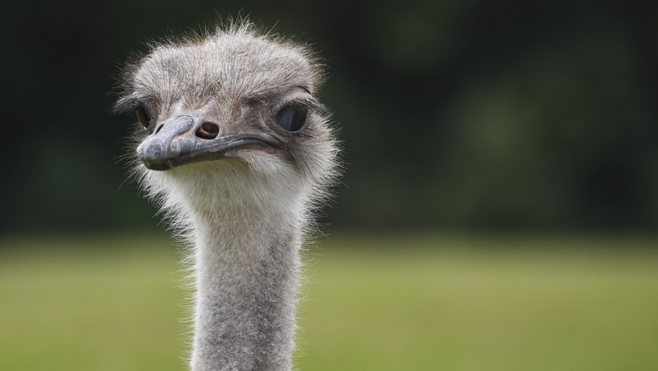
Emocje wśród zwierząt Strach
https://wiadomosci.radiozet.pl/Polska/Szczecin.-Strus-na-cmentarza.-Zwierze-moglo-uciec-z-Niemiec

Slide 2
Czy wiesz, że…
Zwierzęta, podobnie tak jak ludzie mogą odczuwać różne emocje.
Co robią zwierzęta, gdy czegoś się boją?

Slide 3
Strusie bardzo szybko biegną, gdy czegoś się wystraszą. Kliknij na głośnik i włącz muzykę. Stań na palcach i poruszaj się w rytm muzyki jak wystraszony struś.
https://www.google.com/url?sa=i&url=https%3A%2F%2Fpl.agrolib.rs%2Fpredkosc-biegania-strusiastrusie-894&psig=

Slide 4
Koty nieruchomieją, kulą się i wyginają grzbiet. Spróbuj wykonać takie ćwiczenie, przyjmij pozycję na czworaka i wygnij plecy do góry.
https://www.koty.pl/dlaczego-koty-robia-koci-grzbiet/

Slide 5
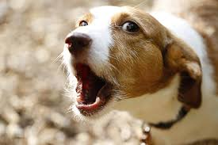
Psy skomlają, szczekają i trzęsą się. Kliknij na głośnik. Przyjmij pozycję na czworaka i poruszaj się w rytm muzyki.
http://blog.waruj.pl/2017/12/04/6-sposobow-na-uporczywe-szczekanie-psa/

Slide 6
Kozy upadają na grzbiet i mają zesztywniałe nogi. Spróbuj wykonać takie ćwiczenie, połóż się na plecach i wyciągnij nogi wysoko do góry.
https://natureworld.ru/domashnie-zhivotnyie/

Slide 7
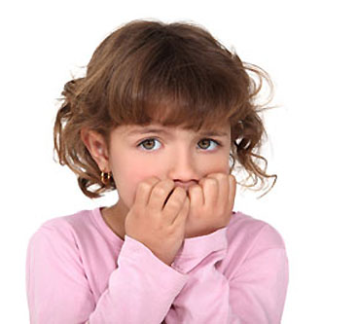
A Ty co robisz, gdy czegoś się boisz?
https://www.edukuj.pl/leki-u-dzieci.html

